Slide 1
Retour d'expérience sur les certifications de pentest OSCP (PWK) & OSWE (AWAE)
Alex GARRIDO

Slide 2

Who Am I ?
Ancien étudiant ENSIBS Cyber (promo 2020, “Cyber 7”)
Membre de l’équipe de CTF « Aperi’Kube »
Auteur d’aperisolve.fr
OSCP (mars 2021) & OSWE (juillet 2021)
Pentester chez Niji
Twitter : @zeecka_
Notes:
Aussi développé des tools comme Aperi’Solve

Slide 3
Expérience initiale
Plusieurs pentests web, quelques pentests internes
Pas mal de CTF ☺ (joueur et orga)
Root-Me (~8000 points); un peu de HackTheBox
Aisance en scripting (python3)
Note : Mon expérience personnelle n’est pas un prérequis pour prétendre à une quelconque certification.

Slide 4
Pourquoi se certifier ?
Fin d’école d’ingénieur mais un sentiment de “pas assez”
Reconnaissance professionnelle (demande des clients, des recruteurs, …)
Besoin de valider mes acquis autrement que par un diplôme d’ingénieur
Notes:
Et aussi parceque il ya le confinement !

Slide 5

Entreprise Américaine de pentest et forensics créée en 2007
Maintiennent la distribution Kali Linux (anciennement BackTrack), ExploitDB, Metasploit, Google Hacking Database…
Organisme de formation Américain
Lab « Proving Ground » (environnement d'entraînement style HTB / Lab PWK)
Notes:
Formations Offsec pas directement possible avec le CPF

Slide 6
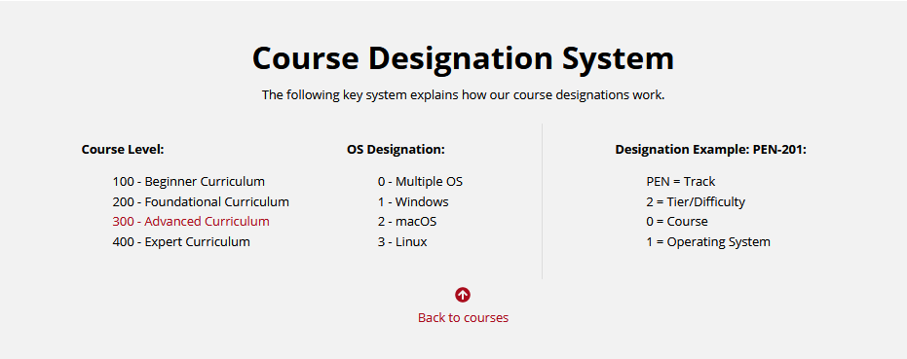

Slide 7
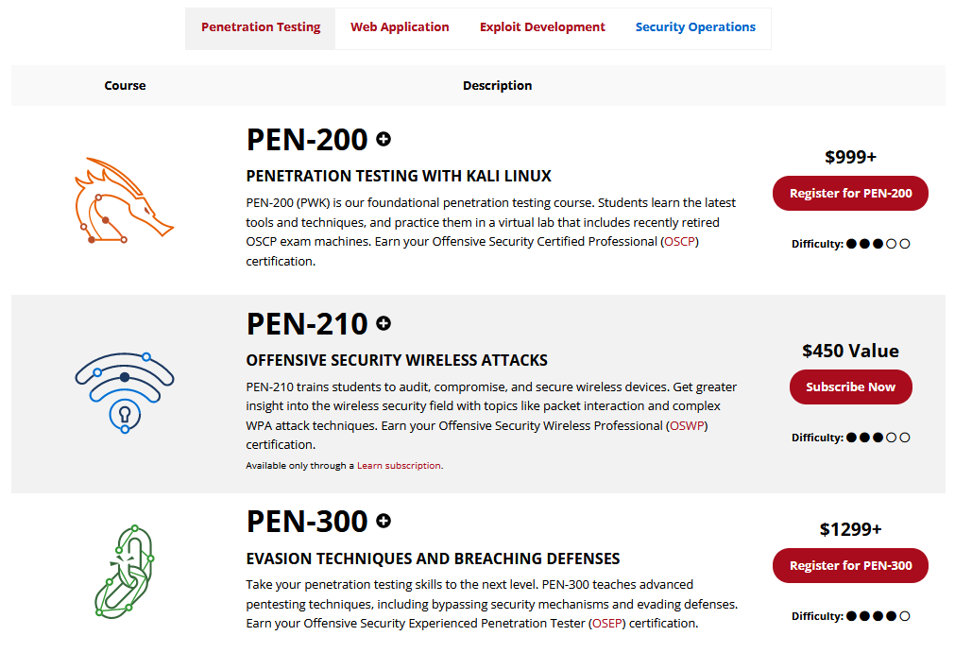

Notes:
Appellation Cours / Cerification parfois différent
PWK – OSCP: PDF de 850 pages, 17+h de video 🡪 Intro au BoF windows/linux, Intro aux vuln applicatives, MSF, AD, BF (local / remote), Pivoting, Priv-Esc, Troobleshot / Fix d’exploit, OSINT, Post-Exploit
CTP - OSCE v1: 145 pages, 3.5 h de video 🡪 XSS avancée, Backdoorer un PE sous vista, Bypass d’AV, Bypass d’ASLR, Études de cas reel
PEN-210 – OSWP: 380 pages, 3.5h de video 🡪 Normes IEEE 802.11, AirCrack, Cracking WEP (with / without client), Wep pre shared key, WPA/WPA2 PSK avec Aircrack-ng, JTR, Rogue AP
PEN-300 – OSEP: 700 pages, 19+ h de video 🡪 « Continuitié du PWK » Client Side Code Exécution (Office, Jscript), Process injection, AV evasion, Bypass de FW, Post Exploit Linux/Windows, MSSQL
WEB-300 – OSWE: 410 pages, 10h de video 🡪 Analyse de code source, XSS & CSRF, Désérialisation .NET, RCE, Blind SQLi (avancées), Exfiltration de données, Bypass de filtres/regex, Type juggling, XXE, SSTI, Dom XSS
EXP-301 – OSED: 600 pages, 15+ h de video 🡪 WinDBG, Stack BO, SEH overflow, IDA Pro, Egghunter (overcome space restriction), Shellcoding, Reverse engrineering, DEP/ASLR bypass, ROP, Format String, …
EXP-401 – OSEE: ?? 🡪 NX/ASLR bypass, Function pointer overwrite, Heap Spraying, Kernel Driver Exploit, Kernel Pool Exploit, …
15 octobre 2020: Plu de formation/certification OSCE – Cracking The Perimeter
Création de PEN-300, EXP-301.
L’obtention de l’OSCE3 se fait maintenant via la validation de PEN-300 (OSEP), EXP-301 (OSED) et WEB-300 (OSWE)

Slide 8
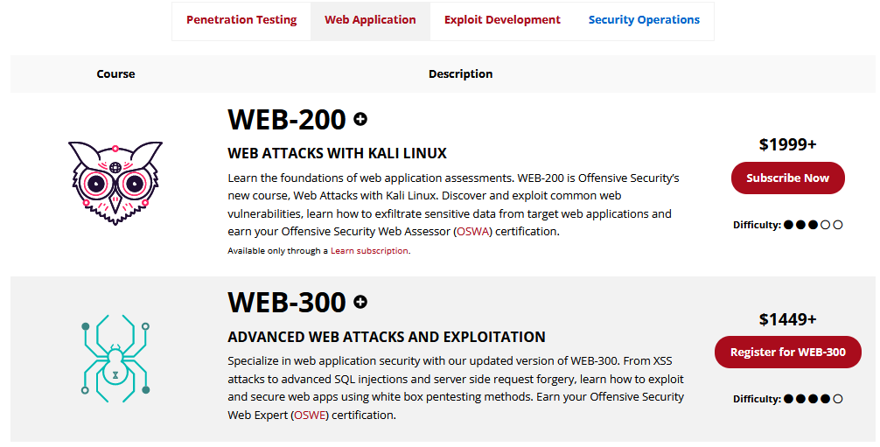
Notes:
PWK – OSCP: PDF de 850 pages, 17+h de video 🡪 Intro au BoF windows/linux, Intro aux vuln applicatives, MSF, AD, BF (local / remote), Pivoting, Priv-Esc, Troobleshot / Fix d’exploit, OSINT, Post-Exploit
CTP - OSCE v1: 145 pages, 3.5 h de video 🡪 XSS avancée, Backdoorer un PE sous vista, Bypass d’AV, Bypass d’ASLR, Études de cas reel
PEN-210 – OSWP: 380 pages, 3.5h de video 🡪 Normes IEEE 802.11, AirCrack, Cracking WEP (with / without client), Wep pre shared key, WPA/WPA2 PSK avec Aircrack-ng, JTR, Rogue AP
PEN-300 – OSEP: 700 pages, 19+ h de video 🡪 « Continuitié du PWK » Client Side Code Exécution (Office, Jscript), Process injection, AV evasion, Bypass de FW, Post Exploit Linux/Windows, MSSQL
WEB-300 – OSWE: 410 pages, 10h de video 🡪 Analyse de code source, XSS & CSRF, Désérialisation .NET, RCE, Blind SQLi (avancées), Exfiltration de données, Bypass de filtres/regex, Type juggling, XXE, SSTI, Dom XSS
EXP-301 – OSED: 600 pages, 15+ h de video 🡪 WinDBG, Stack BO, SEH overflow, IDA Pro, Egghunter (overcome space restriction), Shellcoding, Reverse engrineering, DEP/ASLR bypass, ROP, Format String, …
EXP-401 – OSEE: ?? 🡪 NX/ASLR bypass, Function pointer overwrite, Heap Spraying, Kernel Driver Exploit, Kernel Pool Exploit, …

Slide 9
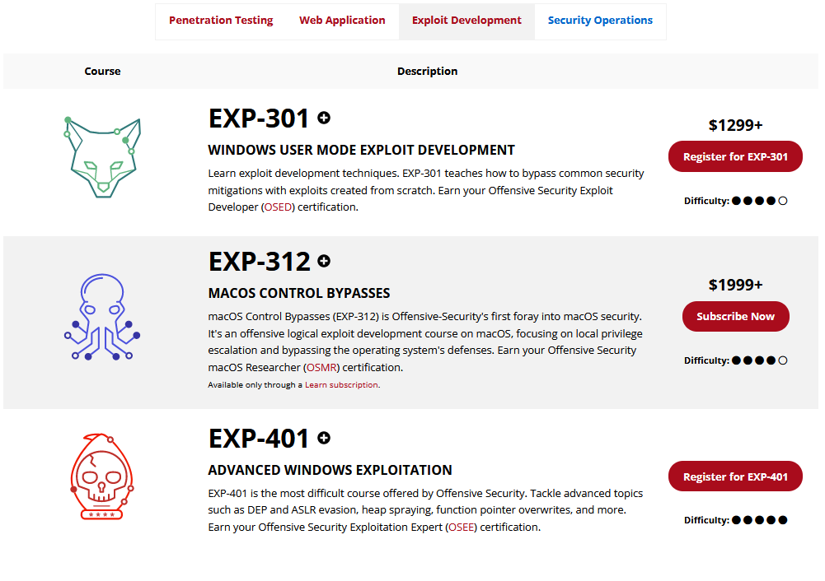
Notes:
PWK – OSCP: PDF de 850 pages, 17+h de video 🡪 Intro au BoF windows/linux, Intro aux vuln applicatives, MSF, AD, BF (local / remote), Pivoting, Priv-Esc, Troobleshot / Fix d’exploit, OSINT, Post-Exploit
CTP - OSCE v1: 145 pages, 3.5 h de video 🡪 XSS avancée, Backdoorer un PE sous vista, Bypass d’AV, Bypass d’ASLR, Études de cas reel
PEN-210 – OSWP: 380 pages, 3.5h de video 🡪 Normes IEEE 802.11, AirCrack, Cracking WEP (with / without client), Wep pre shared key, WPA/WPA2 PSK avec Aircrack-ng, JTR, Rogue AP
PEN-300 – OSEP: 700 pages, 19+ h de video 🡪 « Continuitié du PWK » Client Side Code Exécution (Office, Jscript), Process injection, AV evasion, Bypass de FW, Post Exploit Linux/Windows, MSSQL
WEB-300 – OSWE: 410 pages, 10h de video 🡪 Analyse de code source, XSS & CSRF, Désérialisation .NET, RCE, Blind SQLi (avancées), Exfiltration de données, Bypass de filtres/regex, Type juggling, XXE, SSTI, Dom XSS
EXP-301 – OSED: 600 pages, 15+ h de video 🡪 WinDBG, Stack BO, SEH overflow, IDA Pro, Egghunter (overcome space restriction), Shellcoding, Reverse engrineering, DEP/ASLR bypass, ROP, Format String, …
EXP-401 – OSEE: ?? 🡪 NX/ASLR bypass, Function pointer overwrite, Heap Spraying, Kernel Driver Exploit, Kernel Pool Exploit, …

Slide 10
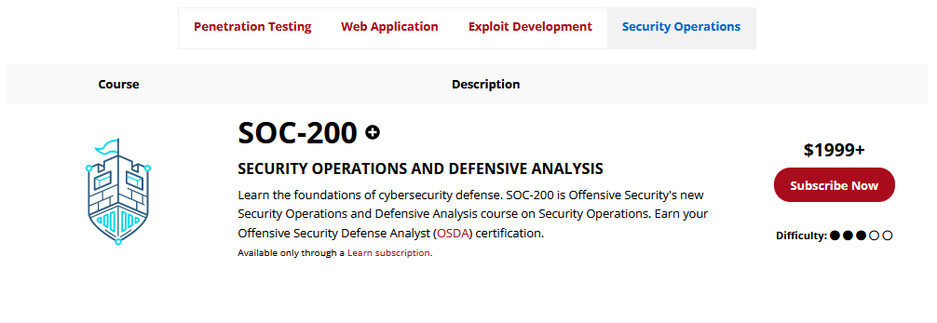
Notes:
PWK – OSCP: PDF de 850 pages, 17+h de video 🡪 Intro au BoF windows/linux, Intro aux vuln applicatives, MSF, AD, BF (local / remote), Pivoting, Priv-Esc, Troobleshot / Fix d’exploit, OSINT, Post-Exploit
CTP - OSCE v1: 145 pages, 3.5 h de video 🡪 XSS avancée, Backdoorer un PE sous vista, Bypass d’AV, Bypass d’ASLR, Études de cas reel
PEN-210 – OSWP: 380 pages, 3.5h de video 🡪 Normes IEEE 802.11, AirCrack, Cracking WEP (with / without client), Wep pre shared key, WPA/WPA2 PSK avec Aircrack-ng, JTR, Rogue AP
PEN-300 – OSEP: 700 pages, 19+ h de video 🡪 « Continuitié du PWK » Client Side Code Exécution (Office, Jscript), Process injection, AV evasion, Bypass de FW, Post Exploit Linux/Windows, MSSQL
WEB-300 – OSWE: 410 pages, 10h de video 🡪 Analyse de code source, XSS & CSRF, Désérialisation .NET, RCE, Blind SQLi (avancées), Exfiltration de données, Bypass de filtres/regex, Type juggling, XXE, SSTI, Dom XSS
EXP-301 – OSED: 600 pages, 15+ h de video 🡪 WinDBG, Stack BO, SEH overflow, IDA Pro, Egghunter (overcome space restriction), Shellcoding, Reverse engrineering, DEP/ASLR bypass, ROP, Format String, …
EXP-401 – OSEE: ?? 🡪 NX/ASLR bypass, Function pointer overwrite, Heap Spraying, Kernel Driver Exploit, Kernel Pool Exploit, …

Slide 11
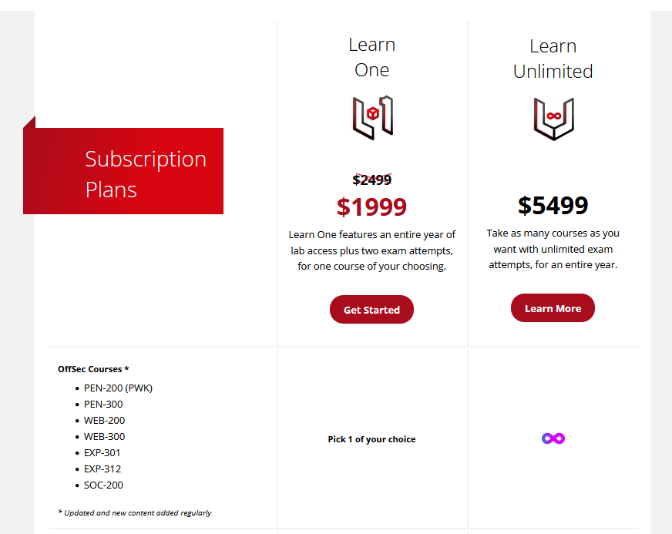


Notes:
PWK – OSCP: PDF de 850 pages, 17+h de video 🡪 Intro au BoF windows/linux, Intro aux vuln applicatives, MSF, AD, BF (local / remote), Pivoting, Priv-Esc, Troobleshot / Fix d’exploit, OSINT, Post-Exploit
CTP - OSCE v1: 145 pages, 3.5 h de video 🡪 XSS avancée, Backdoorer un PE sous vista, Bypass d’AV, Bypass d’ASLR, Études de cas reel
PEN-210 – OSWP: 380 pages, 3.5h de video 🡪 Normes IEEE 802.11, AirCrack, Cracking WEP (with / without client), Wep pre shared key, WPA/WPA2 PSK avec Aircrack-ng, JTR, Rogue AP
PEN-300 – OSEP: 700 pages, 19+ h de video 🡪 « Continuitié du PWK » Client Side Code Exécution (Office, Jscript), Process injection, AV evasion, Bypass de FW, Post Exploit Linux/Windows, MSSQL
WEB-300 – OSWE: 410 pages, 10h de video 🡪 Analyse de code source, XSS & CSRF, Désérialisation .NET, RCE, Blind SQLi (avancées), Exfiltration de données, Bypass de filtres/regex, Type juggling, XXE, SSTI, Dom XSS
EXP-301 – OSED: 600 pages, 15+ h de video 🡪 WinDBG, Stack BO, SEH overflow, IDA Pro, Egghunter (overcome space restriction), Shellcoding, Reverse engrineering, DEP/ASLR bypass, ROP, Format String, …
EXP-401 – OSEE: ?? 🡪 NX/ASLR bypass, Function pointer overwrite, Heap Spraying, Kernel Driver Exploit, Kernel Pool Exploit, …

Slide 12
OSCP - Syllabus
17+ heures de vidéo
850+ pages de cours en PDF
Plus de 70 machines, incluant des machines d’examen OSCP récemment retirées
Accès au forum privé
Accès à un lab virtuel

Slide 13
OSCP - Syllabus
Penetration Testing: What You Should Know
Getting Comfortable with Kali Linux
Command Line Fun
Practical Tools
Bash Scripting
Passive Information Gathering
Active Information Gathering
Vulnerability Scanning
Web Application Attacks
Introduction to Buffer Overflows
Windows Buffer Overflows
Linux Buffer Overflows
Client-Side Attacks
Locating Public Exploits
Fixing Exploits
File Transfers
Antivirus Evasion
Privilege Escalation
Password Attacks
Port Redirection and Tunneling
Active Directory Attacks
The Metasploit Framework
PowerShell Empire
Assembling the Pieces: Penetration Test Breakdown
Trying Harder: The Labs

Slide 14
OSCP - Prix
Packages | Prix ($) | Prix (€)
Cours + 30 jours d’accès au lab + un examen OSCP | $999 | 847€
Cours + 60 jours d’accès au lab + un examen OSCP | $1199 | 1017€
Cours + 90 jours d’accès au lab + un examen OSCP | $1349 | 1143€
Cours + 365 jours d’accès au lab + 2 examens OSCP | $2148 | 1821€
Rattrapage d’examen | Prix ($) | Prix (€)
Frais de rattrapage d’examen OSCP | $249 | 211€
Extension de Lab | Prix ($) | Prix (€)
Extension de Lab de 30 jours | $359 | 304€
Extension de Lab de 60 jours | $599 | 508€
Extension de Lab de 90 jours | $799 | 677€
Notes:
30 Jours, amoins d’être en FullTime, mauvaise idée, Compter entre 1000 et 1150€.
Moi j’ai pris 60j en ayant déjà lu un leak du cours, sans faire les exo, en bossant 4h par soir + les WE, et en ayant fait du HTB.
200h rien que sur le lab. Acknak a passé 450 heures

Slide 15
OSWE - Syllabus
10+ heures de vidéo
410+ pages de cours en PDF
Lab privé (10+ machines)
Accès au forum privé
Accès à un lab virtuel

Slide 16
OSWE - Syllabus
Web security tools and methodologies
Source code analysis
Persistent cross-site scripting
Session hijacking
.NET deserialization
Remote code execution
Blind SQL injections
Data exfiltration
Bypassing file upload restrictions and file extension filters
PHP type juggling with loose comparisons
PostgreSQL Extension and User Defined Functions
Bypassing REGEX restrictions
Magic hashes
Bypassing character restrictions
UDF reverse shells
PostgreSQL large objects
DOM-based cross site scripting (black box)
Server side template injection
Weak random token generation
XML external entity injection
RCE via database functions
OS command injection via WebSockets (black box)

Slide 17
OSWE - Prix
Packages | Prix ($) | Prix (€)
Cours + 60 jours d’accès au lab + un examen OSWE | $1299 | 1101€
Cours + 90 jours d’accès au lab + un examen OSWE | $1499 | 1270€
Rattrapage d’examen | Prix ($) | Prix (€)
Frais de rattrapage d’examen OSWE | $249 | 211€
Extension de Lab | Prix ($) | Prix (€)
Extension de Lab de 30 jours | $359 | 304€
Extension de Lab de 60 jours | $599 | 508€
Extension de Lab de 90 jours | $799 | 677€
Notes:
Même prix pour les extensions de lab et retake
60j minimum
~100h sur le lab (par choix car j’avais déjà mangé des CTF, HTB + 200h de lab OSCP)

Slide 18

1017€ + 1101€

Slide 19

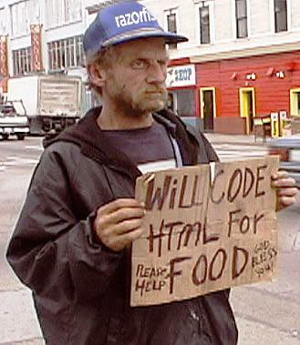
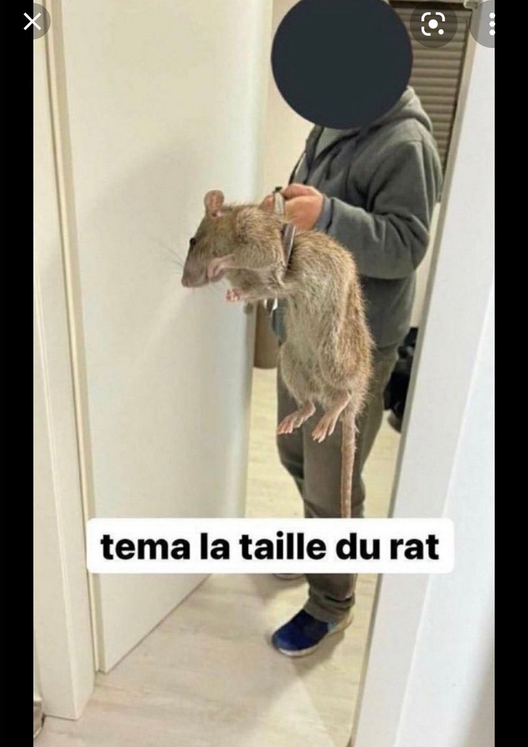
ETH: 0x1E0E276D26bC6Bca54Cc73E00F01f6eCB25A0e88
BTC: 16jHSnbhhSUsh12CJsdwzpzUVCXkkoWAxe

Slide 20
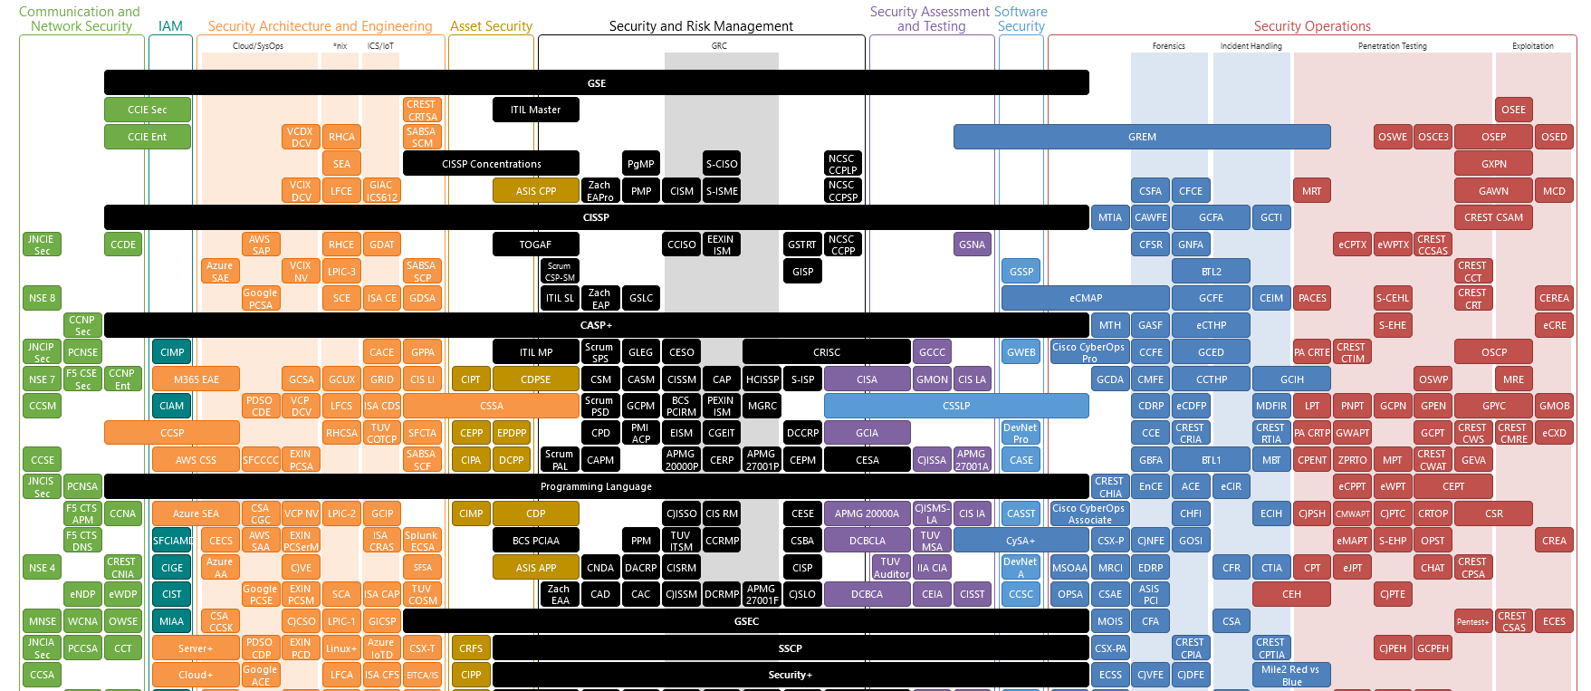
Certifications concurrentes
Notes:
https://github.com/sinecurelife/SecCertRoadmapHTML
Au Survol, la MAP donne les prix, le cout de renouvellement, le type d’exam, etc

Slide 21
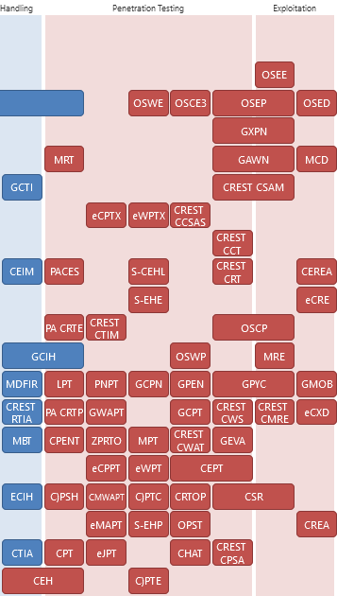
Certifications concurrentes
CEH
GPEN / GXPN / GWAPT
eCPTX / eWPTX / eJPT
C)PEH / C)PTE / C)PTC / C)SWAE
Notes:
Plus en haut = plus techniques / compliquées (d’après les contributeurs GitHub)

Slide 22
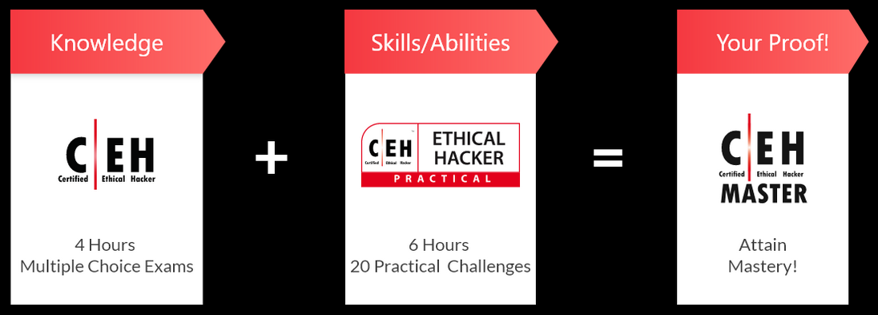
EC-Council – Certified Ethical Hacker (CEHv11)
Notes:
1 cours, 2 certifications
QCM 125 questions sur 4h
20 chall sur 6h (passing score annoncé à 70%)

Slide 23
EC-Council – Certified Ethical Hacker (CEHv11)
La deuxième certification la plus connue (par les clients comme les recruteurs)
Lab pentest, Reverse Engineering, WPA3 cracking, …
C|EH Practical récent (améliore la réputation de la certification)
Prix non officiel: $1199 + $80/an (934€ + 68€/an)
+ Connue par les clients
+ Aborde des sujets variés comme le cloud computing, l’IOT, …
- Peu de reconnaissance technique (la certification est parfois dénigrée par les pentesters)
- Renouvellement annuel

Slide 24

GIAC – GPEN / GXPN
GPEN 🡪 GIAC Certified Penetration Tester
GXPN 🡪 GIAC Exploit Researcher & Advanced Penetration Tester
GWAPT 🡪 GIAC Web Application Penetration Tester
GAWN 🡪 GIAC Assessing Wireless Network
GMOB 🡪 GIAC Mobile Device Security Analyst
GCPN 🡪 GIAC Cloud Penetration Tester
Prix: $2499 (2120€) juste pour l’exam

Slide 25
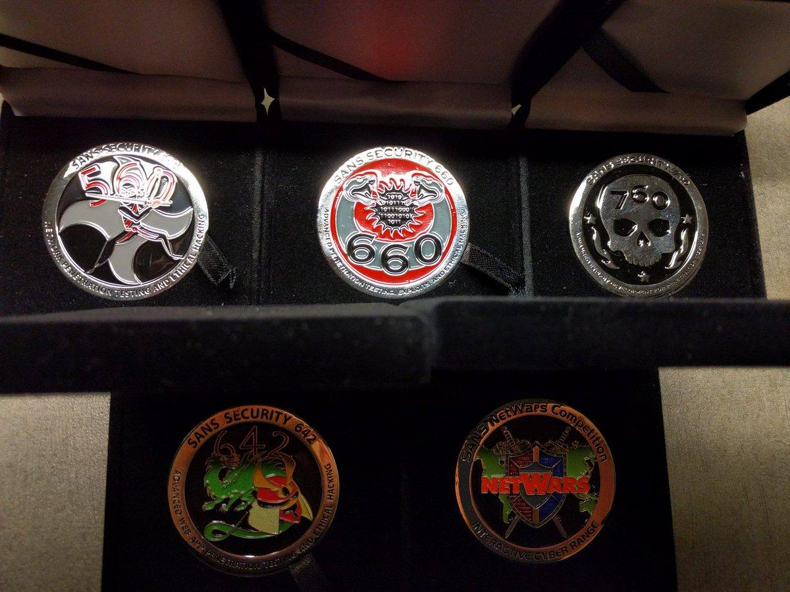

GIAC – GPEN / GXPN
- Cher
- Pas de cours
+ Passer le cours avec l’organisme SANS (~$7000) pour avoir un joli badge 🙂

Slide 26

eLearnSecurity – eCPTX / eWPTX / eJPT
eCPTXv2 🡪 eLearnSecurity Certified Penetration Tester eXtreme
eCPPTv2 🡪 eLearnSecurity Certified Professional Penetration Tester
eJPT 🡪 eLearnSecurity Junior Penetration Tester
eWPTXv2 🡪 eLearnSecurity Web application Penetration Tester eXtreme
eWPTv1 🡪 eLearnSecurity Web application Penetration Tester
eCXD 🡪 eLearnSecurity Certified Exploit Developer
eMAPT 🡪 eLearnSecurity Mobile Application Penetration Tester
… (Threat Hunting, Forensic, …)
Prix: $400 (339€); $200 (170€) pour l’eJPT ,
exam seulement

Slide 27
eLearnSecurity – eCPTX / eWPTX / eJPT
+ Certifications abordable financièrement
+ Plusieurs niveau techniques (eCPTX et un équivalent à l’OSEP)
+ Formation récente, supports modernes
- N’inclus pas la formation (un partenaire est proposé avec un abonnement à 40€/mois)

Slide 28

CompTIA Pentest+
QCM de 85 questions
$370 (314€) pour l’exam + 44€ le cours
+ Certification abordable financièrement
+ Examen plus compliqué que le CEH
- La certification est moins reconnue que le CEH

Slide 29

mile2 – C)PEH / C)PTE / C)PTC / C)SWAE
C)PTC 🡪 Certified Penetration Testing Consultant
C)PTE 🡪 Certified Penetration Testing Engineer
C)PEH 🡪 Certified Professional Ethical Hacker
C)SWAE 🡪 Certified Secure Web Application Engineer
Prix: 1249€ (offre cours + exam)

Slide 30
mile2 – C)PEH / C)PTE / C)PTC / C)SWAE
- Moins connues (très peu de RETEX)
- Contenu limité (moins techniques, rentre moins dans les détails)
- Valide 3 ans seulement (renouvellement)

Slide 31
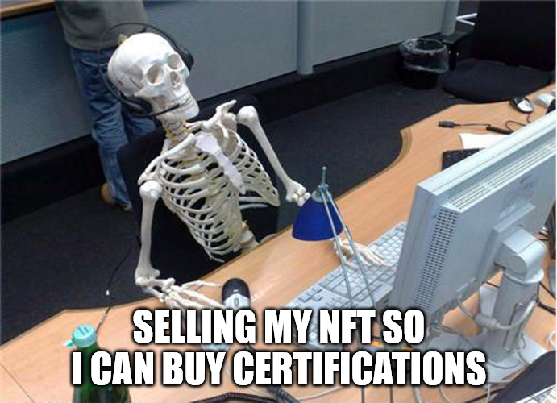
En gratuit (ou presque)🙂?
Burp Suite Web Security Academy (e-certification à venir ?) ; Burp Suite Certification (89€)
HTB - Certifications Pro Lab : à partir de 100€ environ
TryHackMe / HackTheBox : Certaines fonctionnalités gratuites peuvent êtres valorisées.

Slide 32
Pourquoi Offsec ?
Reconnaissance de la certification OSCP auprès des entreprises et clients
Taille du lab et du cours de l’OSCP
Prix et modèle économique abordables
Audit boite blanche de l’OSWE
Technologies peu abordées en CTF (Websocket, Désérialisation Dotnet, Remote debugging, …)
La réputation des certifications OSWE/OSEP/OSED devrait remplacer progressivement celle de l’OSCE

Slide 33

A qui est destiné l’OSCP ?
D’après OffSec:
Professionnels de l’infosec en transition vers les métiers du pentest
Pentesteurs à la recherche d'une certification reconnue
Professionnels de la sécurité
Administrateurs réseau
Autres professionnels techniques et/ou technologiques
D’après moi:
Les profils rigoureux (patient, try harder, autonomes, travailleurs) qui souhaitent se lancer dans le pentest
Les pentesters juniors qui souhaitent progresser
Les pentesters qui souhaitent perfectionner leurs techniques
Les joueurs de CTF & passionnés techniques
Notes:
Profils rigoureux: les bases requises sont vraiment minimes (les premières pages reprennent les bases de linux avec cd, man, ls, …)
Pentesters avancés: Par exemple, double pivoting dans un réseau coupé d’internet (system indus, DR, …)

Slide 34
Pré-requis pour l’OSCP ?
D’après OffSec:
Bonne compréhension des réseaux TCP/IP
Expérience raisonnable en administration Windows et Linux
Familiarité avec les scripts Bash et/ou Python de base
D’après moi:
L’expérience en administration Windows n’est pas nécessaire
Faire le « Starting Point » Hack the Box avec la correction (gratuit)
Notes:
HTB : permet de confirmer qu’on s’engage dans qqch qui nous intéresse si on a jamais fait de pentest + mis en place du VPN openvpn, test de nmap et des outils basiques

Slide 35

A qui est destiné l’OSWE ?
D’après OffSec:
Pentesteurs expérimentés qui souhaitent mieux comprendre le pentest d'applications Web en boîte blanche
Spécialistes de la sécurité des applications Web
Professionnels du Web travaillant sur les infrastructures de sécurité d'une application Web
D’après moi:
Les pentesters juniors qui souhaitent progresser
Les pentesters qui souhaitent découvrir de nouvelles notions
Les développeurs
Les joueurs de CTF & passionnés techniques
Notes:
/!\ Bases de dev (lecture de code + dev d’exploit)
Pentesters avancés: Par exemple, Exploitation d’une désérialisation .Net, Création d’UDF PostGresql, Websocket, Approche boite blanche, Remote Debugging

Slide 36
Pré-requis pour l’OSWE ?
D’après OffSec:
Aisance à lire et à écrire au moins un langage de développement
Familiarité avec Linux
Capacité à écrire des scripts Python / Perl / PHP / Bash simples
Expérience avec les proxys Web
Compréhension générale des vecteurs d'attaque des applications Web, de la théorie et de la pratique
D’après moi:
Avoir déjà abordé l’orienté objet ou travaillé sur un CMS/Framework (la quantité de code peut être dissuasive)
Avoir fait quelques CTF (web) ou avoir déjà développé des exploits web
Notes:
L’interet du CTF: développement d’exploit (SQLmap interdit, Scanner de vuln interdit)

Slide 37
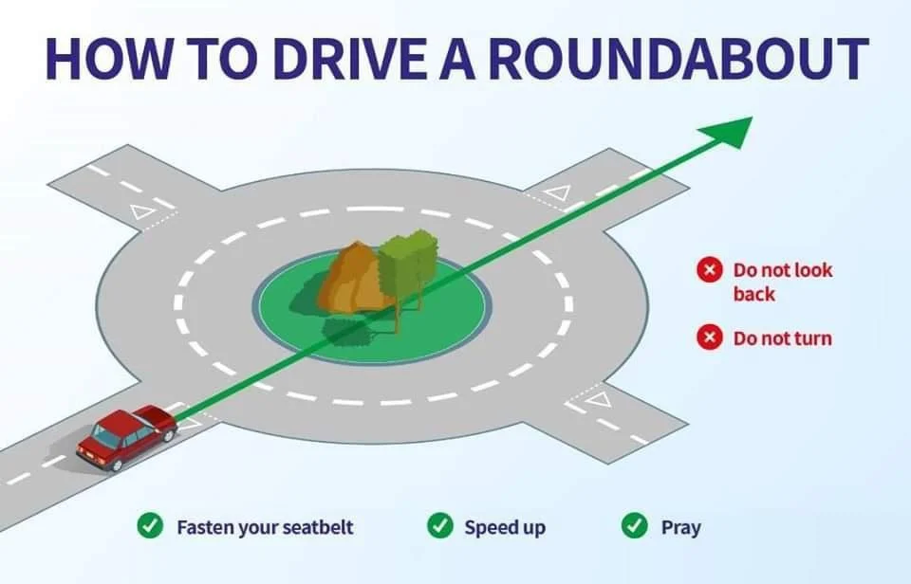
Quand se lancer ?
Notes:
Difficulté à estimer son niveau
On entend plus les gens qui le loupent que ceux qui le réussissent
On se sous estime
Swissky l’a loupé au début alors pourquoi moi je l’aurai ?
Mon collègue l’a loupé 4 fois
1 seule façon de savoir: se lancer (cf le même)
Regret: ne pas avoir passé les certifications plus tot (j’ai appris bcp de choses mais j’en aurais appris bcp plus si je l’avais passé avant).

Slide 38

Mon entrainement pré-OSCP
Ne surtout pas lire un leak du cours PWK 2020 👀
Ne pas non plu lire le leak des cours « privilege escalation » de Tib3rius
HackTheBox VIP, ~60 Box (retirées) en 3 mois (en s’aidant des WriteUp en cas de blocage).
Note: les box HackTheBox sont plus dures que le lab et exam OSCP.
Lecture de retex OSCP (recherche de ressources intéressantes comme HackTricks)
Entrainement au Buffer Overflow (BoF) – Playlist Youtube « The Cyber Mentor – Buffer Overflows Made Easy »
Création d’un petit Wiki local avec vsCode (commandes, ressources, …)
Notes:
Lecture de tous le cours est un pré requis pour le lab
Box HTB: ne pas utiliser de scanner ou auto exploit: pas de SQLmap, pas de Metasploit, pas d’OpenVAS. Problem de HTB: pas la dimension network avec plusieurs sous-réseaux 🡪 pas vraiment « plusieurs pivots »
Blocage: Je suis déjà un try harder (CTF).
La question est de savoir doser quand le temps de recherche sera moins bénéfique que l’aide du WU.
RTFM dans un domaine technique peut être intéressant mais ca m’éloigne de l’objectif que je me fixe.
Wiki local: archi de fichiers MarkDown: possibilité de mettre des morceaux de code dans le MD, possibilité de mettre des scripts ou binaires dans les dossiers, possibiliter de rechercher par regex, … Certains utilisent l’outil CherryTree, Obsidian, ...

Slide 39
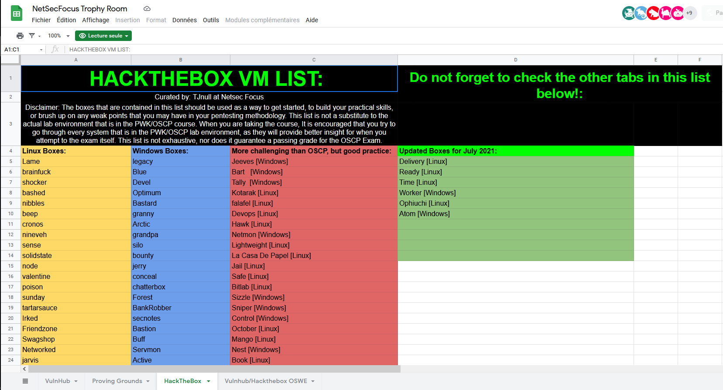
Notes:
https://docs.google.com/spreadsheets/d/1dwSMIAPIam0PuRBkCiDI88pU3yzrqqHkDtBngUHNCw8/edit#gid=1839402159

Slide 40
OSCP – Cours
Début du cours/lab le 10/01/2021
Téléchargement des archives + backup
Vérification des docs, vidéos, profil VPN et accès au forum
(re)Lecture du cours pendant 1-2 semaines (en même temps que le lab)
Je n’ai finalement pas utilisé les vidéo appart pour le BoF

Slide 41
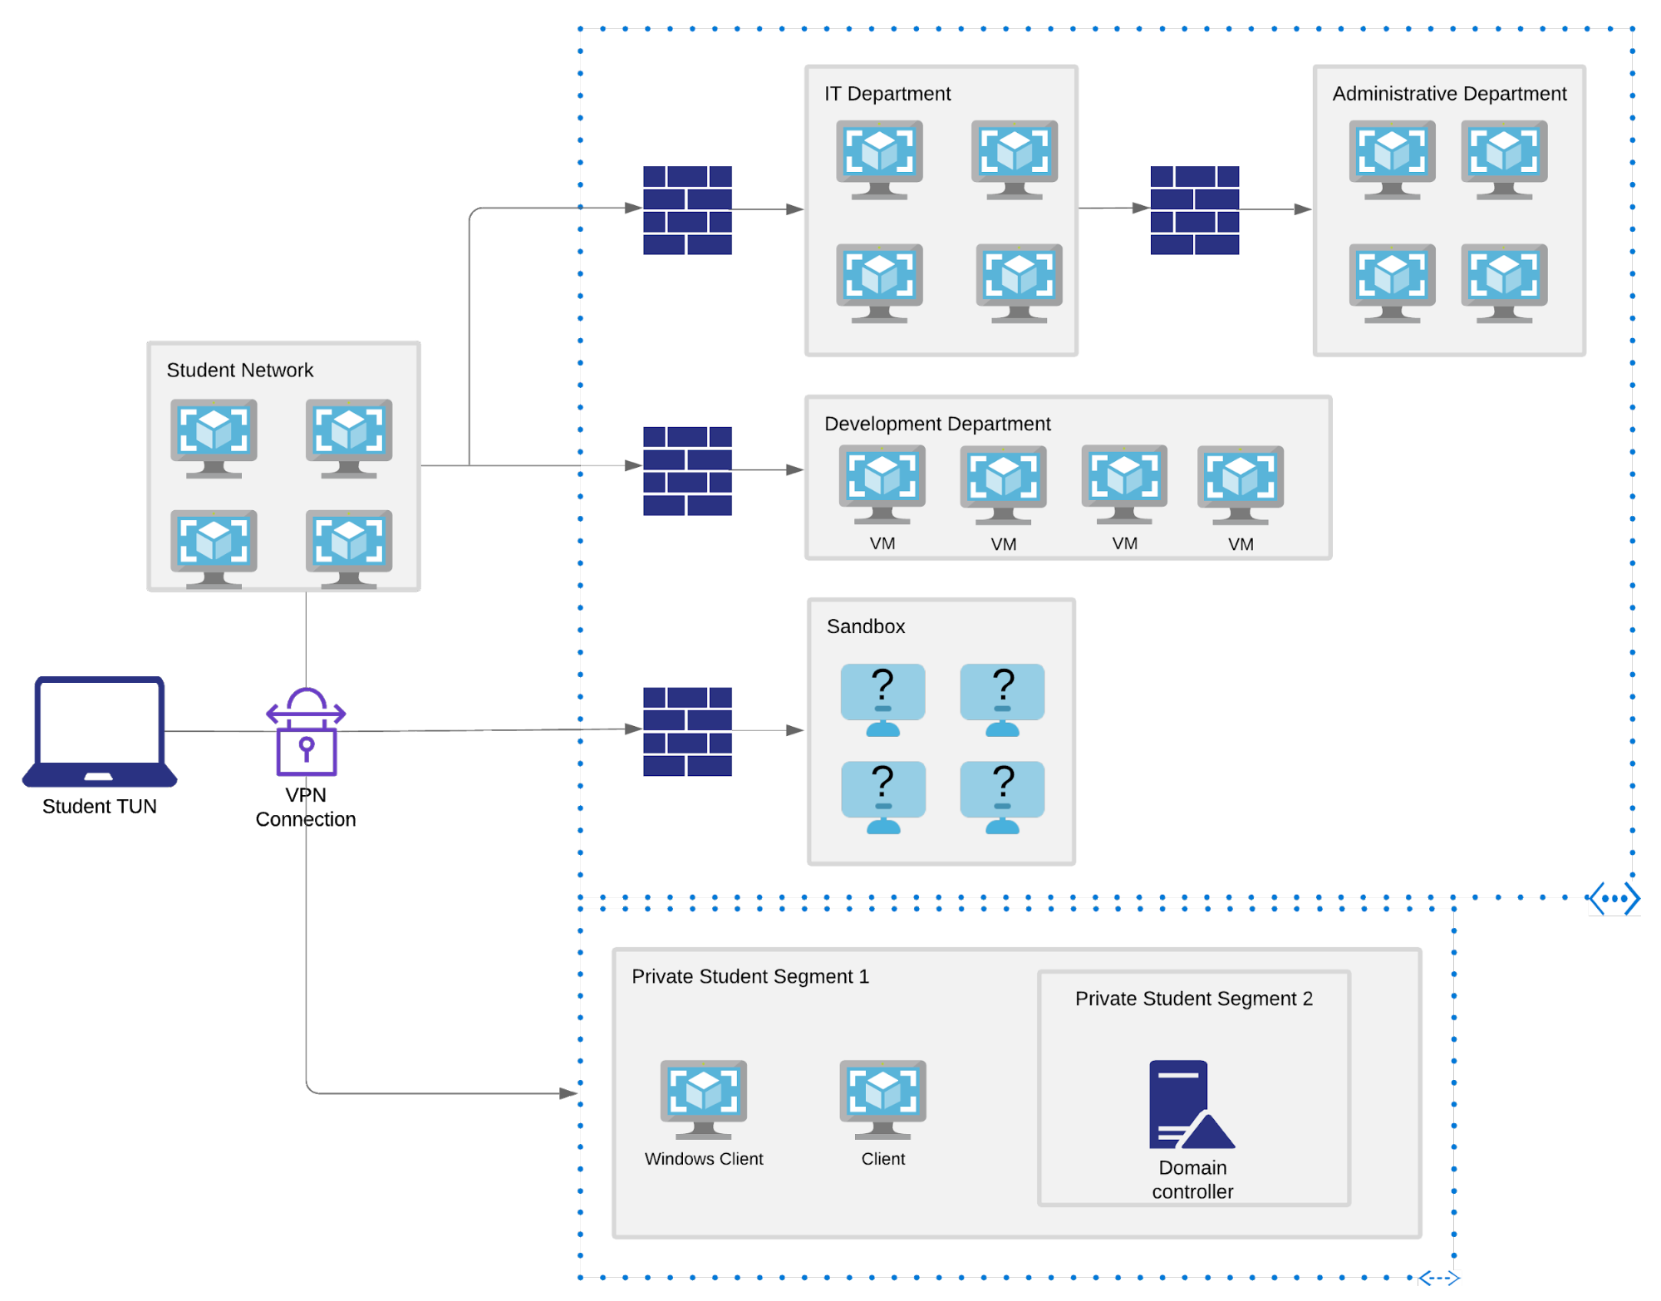
OSCP – Lab
Notes:
Profil OpenVPN (comme HTB)
Plusieurs sous réseaux, parfois pas accessibles directement.
Quelques machine ont plusieurs @IP (permet le pivoting)
Simule un réseau d’entreprise (identité de personnes partagées sur plusieurs BOX) : un mot de passe extrait d’un AD peut servir sur une box de pivot par exemple
Machines du lab toujours UP, environ 70.
Plusieurs sur les VM (en vrai pas trop), 🡪 nécessité de redémarrer les VM pour éviter de se faire spoil ou que le service soit cassé (ou un pwd changé…).
Les correspondances d’IP etc ne sont pas indiquées (à nous de faire la reconnaissance, définir le serveur DNS, …).
La validation des flag se fait sur une plateforme où on sélectionne l’IP que l’on souhaite et le flag.

Slide 42
OSCP – Lab
J’ai souscrit à 2 mois de Lab
J’ai utilisé ArchLinux avec VM Windows et Kali au besoin.
J’ai eu le « BIG 5 » a mi-parcours (fc4, ghost, pain, sufferance, humble). L’expérience en CTF a surement joué.
J’ai utilisé le forum en lecture uniquement (uniquement pour certaines dépendances avec beaucoup de post-exploit, ou après avoir root une box)
J’ai rooté environ 52 box / ~70
Notes:
Interet de BlackArch: plus d’outils packagés, une fois qu’on sait s’en servir c’est pratique.
Kali: ODAT bien packagé mais pas bien packagé sur BlackArch
Lab: on ne sait jamais si on manque de compétence ou juste de pré-requis (comme les creds recupéré en post exploit sur une autre box)
Eviter MSF sur le LAB

Slide 43
OSCP – Forum
Qui est présent sur ce forum ?
Des personnes qui demandent de l’aide
Des personnes qui se ventent d’avoir rooté la machine sur laquelle vous êtes en 1 minute
Des personnes qui ont tout perdu
Des spoilers
Des modérateurs qui rendent les messages des spoilers incompréhensibles
Vous qui vous demandez ce que vous faites sur ce forum
Notes:
1 thread par marchine (environ)
Un peu copié sur la présentation d’AckNak.
Conseil sur l’utilisation du forum: l’utiliser que sur la fin du lab, pour vérifier si vous avez loupé qqch sur une post-exploitation par exemple

Slide 44
OSCP – Difficile ?
La certification n’est pas difficile mais demande du travail
Pas de nécessité « d’apprendre par cœur »
Vous avec le droits de prendre des notes (conseil: organisez vos notes)
Certaines tâches vont devenir automatiques à force de répétition
Apprendre à try hard (ne pas demander d’aide, améliorer sa méthodo, apprendre à chercher…)
Accepter de ne pas trouver et passer plusieurs heures / jours sur une box
Notes:
Certification considérée comme « Difficile », moi je la considère comme exigeante.

Slide 45
OSCP – Ce que j’ai appris retenu
Mindset « Try Harder »
Diagnostique d’un Rabbit Hole
Définitions des options nmap appropriées à mes tests et au context
Pivoting avancé et Port forwarding sur Linux et Windows
Transfert de fichiers vers les machines compromises (serveur http, smb, ftp)
Exploitation de Buffer Overflow basique sur Windows
Fingerprinting, recherche et adaptation d’exploits public
Méthodologie de pentest des protocols NFS, SMB, HTTP, IMAP, SMTP, …
Bruteforce protocolaire: HTTP, SSH, RDP, SMB, FTP, MSSQL, …
Notes:
Appris barré 🡪 on retient pas tout (à moins de pratiquer régulièrement)
Appris barré 🡪 des choses que je savais déjà que j’ai tellement pratiquées pendant le lab que je connais par cœur maintenant

Slide 46
OSCP – Ce que j’ai appris retenu
Mise en place de reverse/bind shell avec powershell (Nishang), msfvenom
Exploitation de vulnérabilité client (macro Word, payload XSS)
Interprétation des résultats de scripts de post exploitation comme linpeas.sh et winpeas.sh pour orienter ses recherche en élévations de privilèges
Post exploitation manuelle rapide (sans scripts)
Reconnaître les exploits communs (Tomcat manager, Eternal Blue, …)
…
Notes:
Payload XSS 🡪 quand la machine ne peut pas nous joindre directement a cause d’un FW ? CSRF ?
Interet de la post exploit manuelle: double rebonds 🡪 difficile d’uploader des fichiers.

Slide 47
OSCP – Exemple concret
Certains outils de scan SMB ne supportent pas le protocol SMB 1 (NT1) par défaut. Il est alors important de fingerprinter le service SMB avant d’effectuer des tests. On adaptera ensuite les outils en conséquence :
Exemple sous smbclient
smbclient --option="client min protocol = NT1"
Exemple sous Metasploit 6
set SMB::AlwaysEncrypt false
set SMB::ProtocolVersion 1

Slide 48
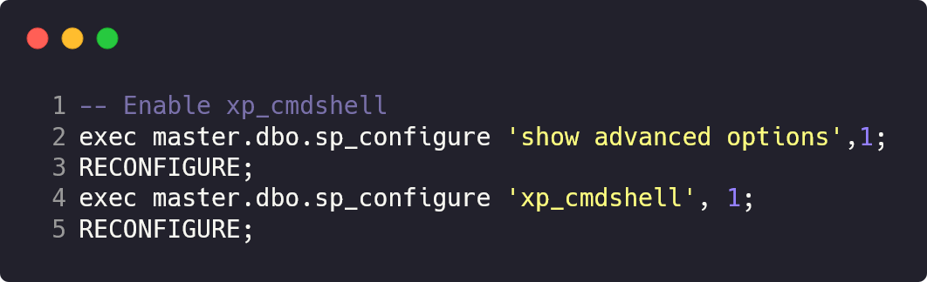
OSCP – Exemple concret 2
Lors d’une injection SQL, l’outil SQLmap peut être bloqué ou inefficace. Il est alors important de savoir élever ses privilèges manuellement. Dans le cas d’un serveur MSSQL 2000 où la procédure xp_cmdshell a été désactivée, on optera pour la syntaxe :

Slide 49
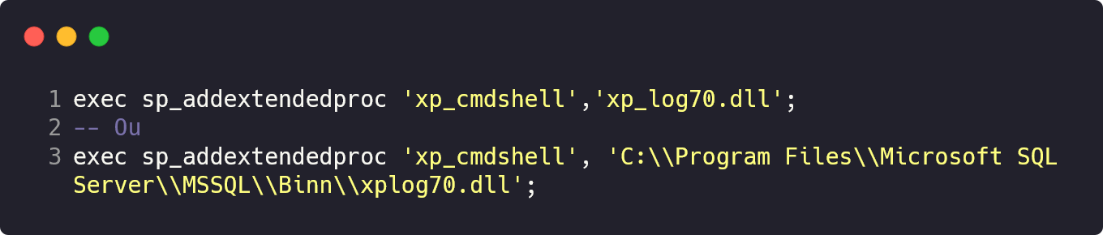
OSCP – Exemple concret 3
De même, dans le cas où la procédure aurait été supprimée du serveur, il est possible de l’importer de nouveau à partir du fichier xp_log70.dll.

Slide 50
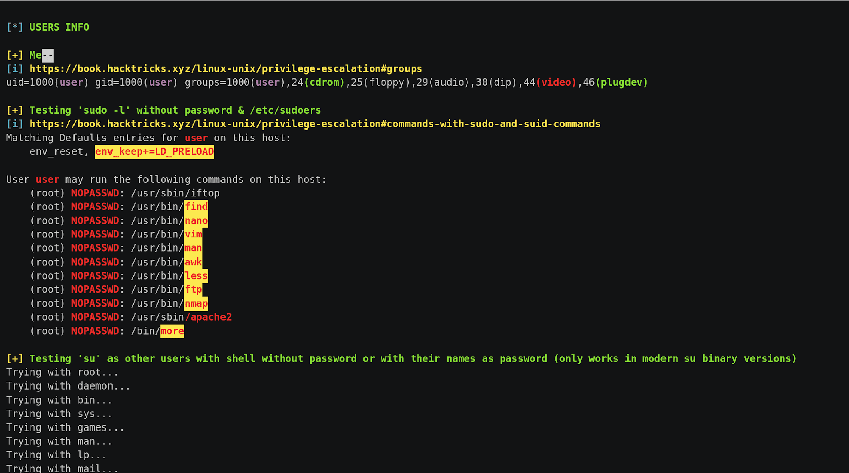
OSCP – Exemple concret 4
Utilisation de l’outil linpeas.sh - https://asciinema.org/a/309566
Notes:
Dispo sur github, également pour windows
Privilege escalation : Cours de Tib3rius (15€x2), leak dispo. Contenu très pertinent.

Slide 51
OSCP – Examen (Règles)
Durée d’exam: 24h d’examen + 24h de rédaction de rapport (possibilité de faire des pauses)
Réserver sa date d’examen longtemps à l’avance (aumoins un mois) pour avoir un créneau intéressant
Possibilité de reprogrammer sa date d’examen plusieurs fois
Examen « proctoré » : nécessité de partager sa webcam et tous ses écrans tout le long de l’examen

Slide 52
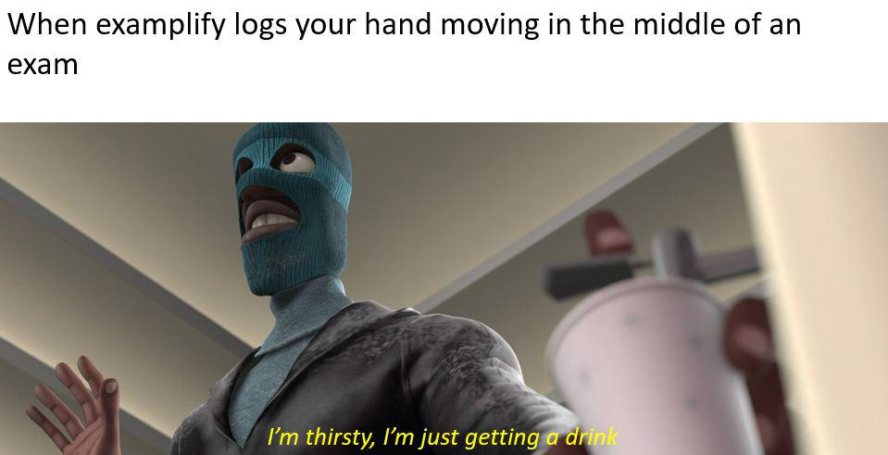

Slide 53
OSCP – Examen (Règles)
5 Machines : 2 x 25 pts, 2 x 20 pts, 1 x 10 pts
Score minimal de 70 pts
1 flag user et 1 flag root par machine (sauf la machine à 10 pts où le service initial tourne en root)
Possibilité d’avoir 5 pts bonus en faisant un rapport de l’ensemble des exo du cours
Scanner de vulnérabilités et outils d’exploitation automatique interdis (SQLmap, OpenVas, Nessus, BurpPro…)
MSF autorisé une seule fois (pas de retour arrière en cas d'échec)
Notes:
1 machine à 25 pts = Pwn
Score minimale = tout sauf 1x25, ou tout sauf 1x20 et 10 pts
5 pts bonus uniquement utile si il nous manque 35 points, soit 1 x25 et la 10 pts.
Note: linpeas autorisé

Slide 54
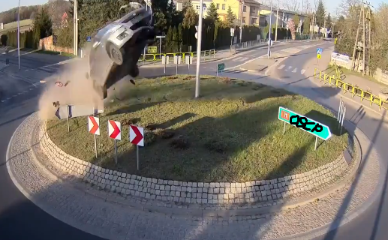
Quand se lancer ?
Notes:
Difficulté à estimer son niveau
On entend plus les gens qui le loupent que ceux qui le réussissent
On se sous estime
Swissky l’a loupé au début alors pourquoi moi je l’aurai ?
Mon collègue l’a loupé 4 fois
1 seule façon de savoir: se lancer (cf le même)

Slide 55
OSCP – Examen
12/03/2021 à 08h10 (2 mois après le début du cours/lab)
9h15 [25 pts] : Root de la machine de Pwn à 25 pts
10h: Je trouve un payload instable pour la machine à 10 pts, une socket s’ouvre, mais l’exploit est instable 🙂
14h [45 pts] : Root d’une machine à 20 pts, tjr pas de 10 pts
15h00 [65 pts] : Root d’une machine à 20 pts, tjr pas de 10 pts 💀
16h00 : User shell sur la machine à 25 pts, et découverte de la privilege escalation, mais pas envie d’exploit avec MSF. tjr pas de 10 pts
19h [90 pts] : Root la dernière machine à 25pts (avec et sans MSF), il ne reste que la machine de 10 points 💀💀
20h [100 pts] : Après 10h de tryhard, l’exploit instable de la machine à 10 pts fini par passer sans raison apparente 😭.
Notes:
Note: lancer les scans nmaps / auto-recon sur l’ensemble des Box dès le début.
Interet du PWN = travailler efficacement pendant les scans.
Note pendant l’exam: pauses très régulières
Machine à 10 pts : Qu’est ce qui a de plus instable qu’un exploit de BOF Windows ?
Machine à 20 pts : Site web avec CVE récente (< 1 mois) : Weak credentials + RCE ; Priv Esc : CVE sur un service interne (d’où l’interet du pivoting/port forwarding)
Machine à 20 pts : Appli web custom en accessible en écriture avec un share samba vulnérable (SSTI, surement possibilité de faire autrement) ; Priv Esc : CVE sur un CMS interne
Machine à 25 pts : BoF
Machine à 25 pts : CVE nécessitant un fingerprinting minutieux (Stacktrace Apache Struts2 sur un endpoint particulier) ; CVE Samba interne

Slide 56
OSCP – Examen
24h de rédaction maximum
Rédaction du rapport en Anglais
Avoir un modèle de rapport préremplis pour gagner du temps
Modèle fourni par Offensive Security
Alternative de modèles sur github (repo de Noraj)
Fournir chaque screenshot et extrait de codes
Impossible de revenir sur une box pendant la rédaction (à moins de finir en avance)
Notes:
https://github.com/noraj/OSCP-Exam-Report-Template-Markdown

Slide 57
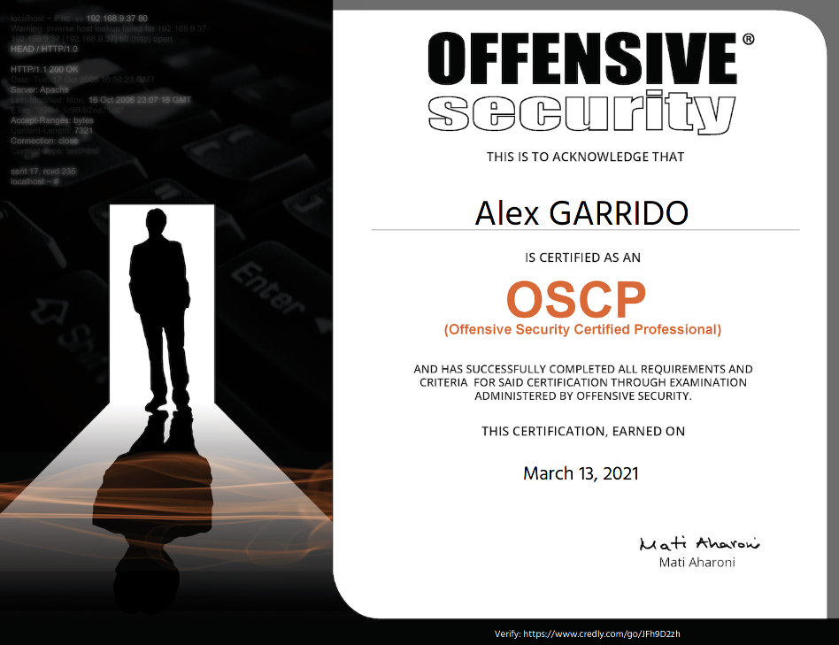
OSCP – Résultat
Notes:
Rappel : Début du cours/lab le 10/01/2021
Réponse sous - d’une semaine

Slide 58


Notes:
Satisfait de l’exam ? Plustot oui

Slide 59
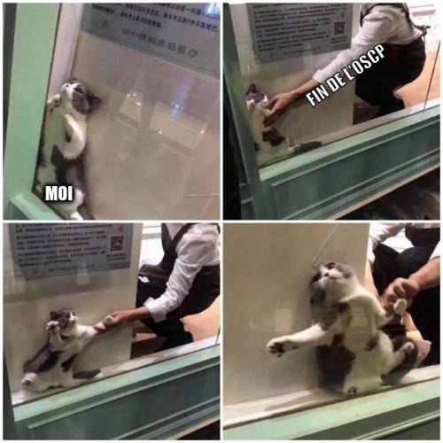
Notes:
Vide du lab, petite pause

Slide 60
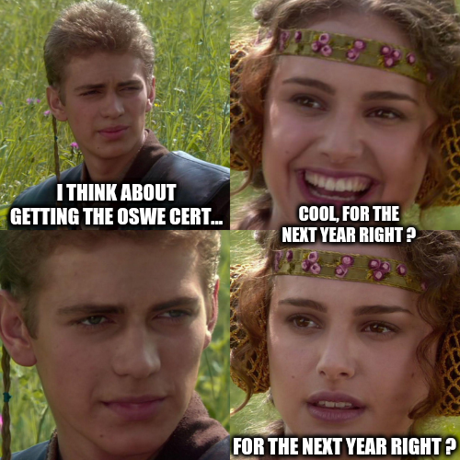

Slide 61
…☺

Slide 62

OSWE - Quand se lancer ?

Slide 63
Mon entrainement pré-OSWE
On ne lit toujours pas un leak du cours AWAE 2019 👀
HackTheBox VIP, ~4 Box (retirées) (en s’aidant des WriteUp en cas de blocage).
Lecture de retex OSWE (recherche de ressources intéressantes comme HackTricks)
Prise en main de dnSpy
Création d’un petit Wiki local avec vsCode (commandes, ressources, …)
Notes:
Porblème du cours AWAE : tout le cours est basé sur le lab. Différent de l’OSCP
HTB: des box en commun avec celles de l’OSCP, très peu de box « whitebox »

Slide 64
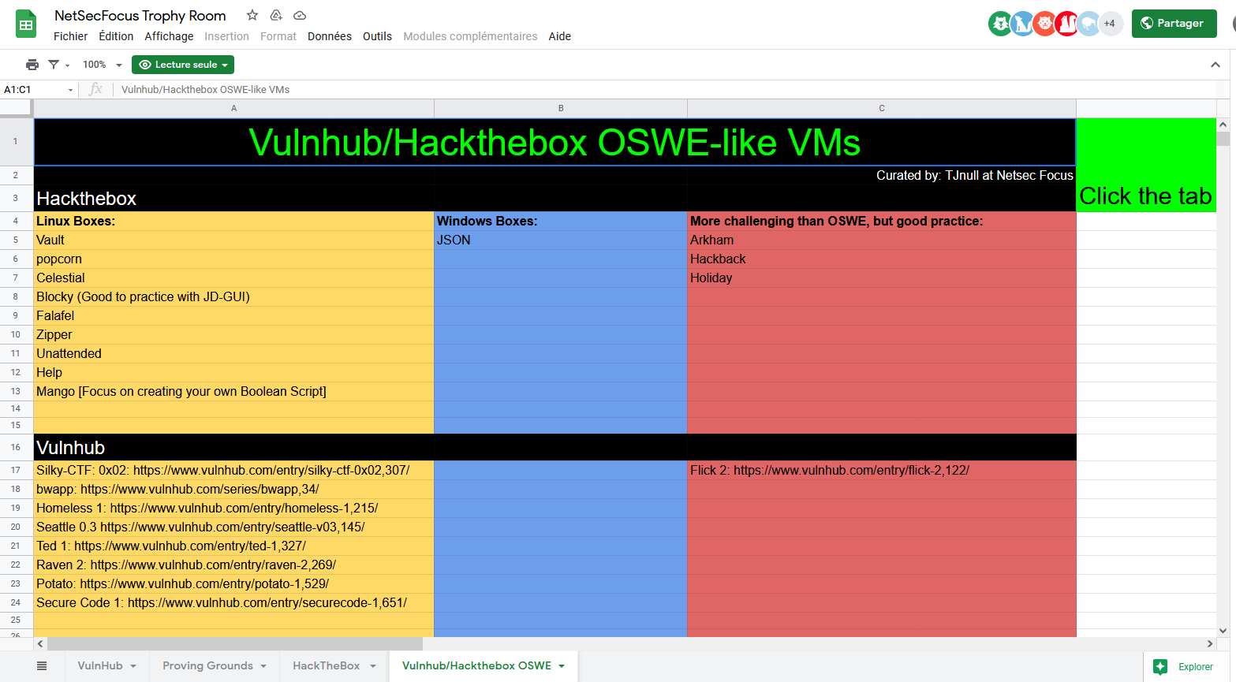
Notes:
https://docs.google.com/spreadsheets/d/1dwSMIAPIam0PuRBkCiDI88pU3yzrqqHkDtBngUHNCw8/edit#gid=1839402159

Slide 65
OSWE - Cours
Début du cours/lab le 30/05/2021
Téléchargement des archives + backup
Vérification des docs, vidéos, profil VPN et accès au forum (et au wiki)
J’ai utilisé l’entièreté des vidéo (et du PDF) !
Notes:
Délais de 2 mois et demi (2 mois, + le temps de commencer le cours avec les créneaux)
Wiki : site en markdown avec des notes sur chaque box (creds, scripts, …)
Importance des vidéo: découverte des outils, manipulations parfois complexes, explications plus en profondeurs de certaines techniques…

Slide 66
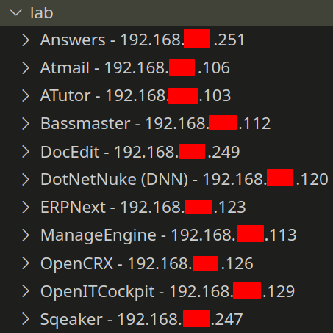
OSWE - Lab
Notes:
Profil OpenVPN (comme HTB)
Pas de sous réseaux, pas de reconnaissance/nmap
Machines accessibles en SSH ou RDP (credentials dispo sur le wiki)
Machines du lab ne sont pas UP, elle s’arrêtent dans l’heure qui suit la déconnection au VPN
Seuls sur les VM
Les correspondances d’IP / machine du cours est connue.
Il me semble qu’il n’y a pas de validation de flag (car pas de flag)

Slide 67
OSWE – Lab
J’ai souscrit à 2 mois de Lab
J’ai utilisé ArchLinux avec VM Windows.
Mon IDE était VsCode
Navigateur Firefox + Burp free
J’ai obtenu une RCE sur l’ensemble des 11 box.
J’ai utilisé le forum en lecture uniquement (pour vérifier les solutions alternatives)
Notes:
2 mois de lab (minimum de toute façon)
Vm Windows: dnSpy, compiler les UDF postgreSQL, …
Goal : RCE (et non un shell root)
IDE proposés par le cours: VsCode et Sublime text (VsCode + abbordé)

Slide 68
OSWE – Forum
Qui est présent sur ce forum ?
Tout comme l’OSCP
MAIS ! :
Certaines box ont plusieurs solutions parfois non mentionnées par OffSec. Lire chaque thread après avoir terminé chaque box permet d’approfondir la box (et découvrir qu’il y avait non pas 1 mais 3 RCE…).

Slide 69
OSWE – Difficile ?
La certification n’est pas difficile mais demande de l’expérience en web (pas forcément en boite blanche)
Pas de nécessité « d’apprendre par cœur »
Apprendre à try hard (améliorer sa méthodo, …)
Accepter de ne pas trouver et passer plusieurs heures / jours sur une box
Notes:
Certification considérée comme « Difficile », moi je la considère comme exigeante.

Slide 70
OSWE – Ce que j’ai appris retenu
Méthodologie boite blanche d’après offsec
Mettre un listener TCP sur un script d’exploit
Mise en place de remote debugger
Reverse / désérialisation .NET
Interaction python avec des websockets
SQLi avancées avec PostgreSQL
Bypass de VM node.js
Activation de la verbosité de langages serveur / BDD
Notes:
Appris barré 🡪 on retient pas tout (à moins de pratiquer régulièrement)
Appris barré 🡪 des choses que je savais déjà que j’ai tellement pratiquées pendant le lab que je connais par cœur maintenant

Slide 71
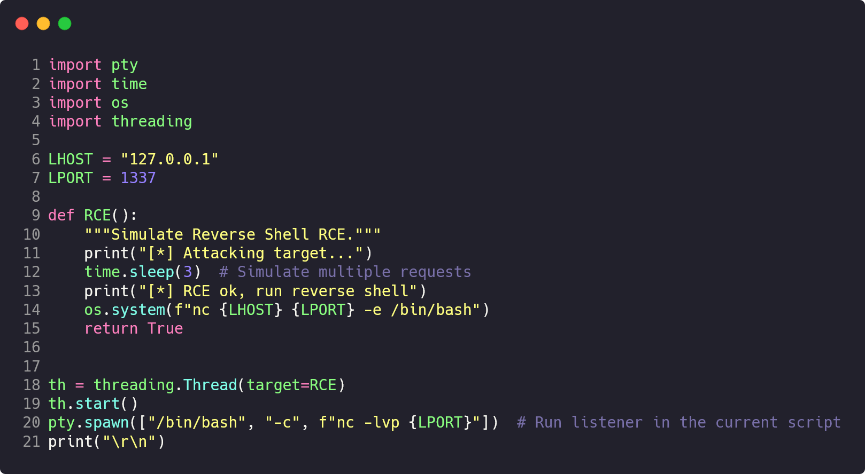
OSWE – Exemple concret 1
Notes:
Contrainte exam OSWE: « 1 seul script qui fait takeover + RCE »
Quand on vient de passer l’OSCP, on se dit « RCE » == « Reverse Shell ».
Comment avoir un reverse shell dans 1 seul script qui embarque payload + listener ?
Réponse dans le script (utilisation de pty)

Slide 72
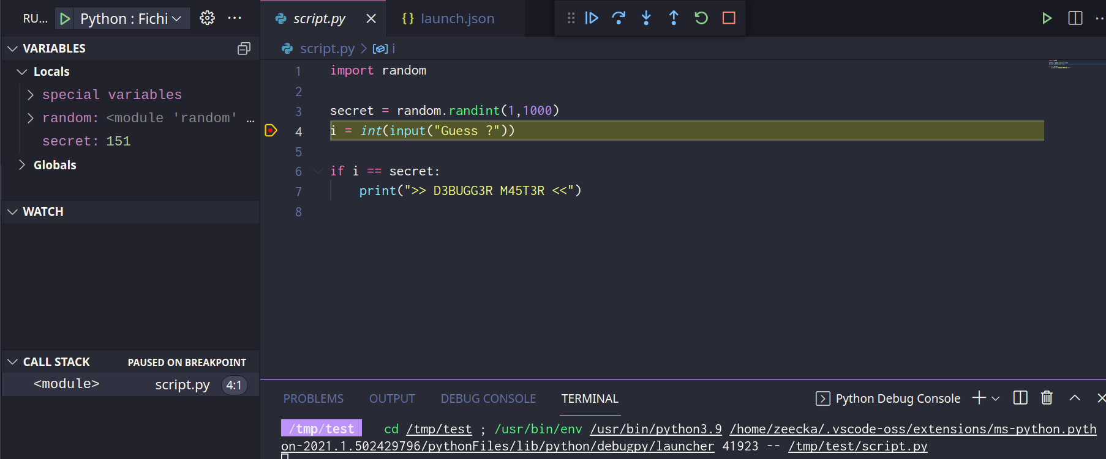
OSWE – Exemple concret 2
Notes:
Mise en place de debugger et remote debugger (démo avec un debugger simple).
Remote debugger: nécessite que le code embarque un serveur de remote debugging
Interet: dans une grande codebase, mettre un breakpoint dans une partie du code qui nous intéresse, faire une req, verifier si le code est bien execute, et avec quell context.
-----------------------
import random
secret = random.randint(1,1000)
i = int(input("Guess ?"))
if i == secret:
print(">> D3BUGG3R M45T3R <<")

Slide 73
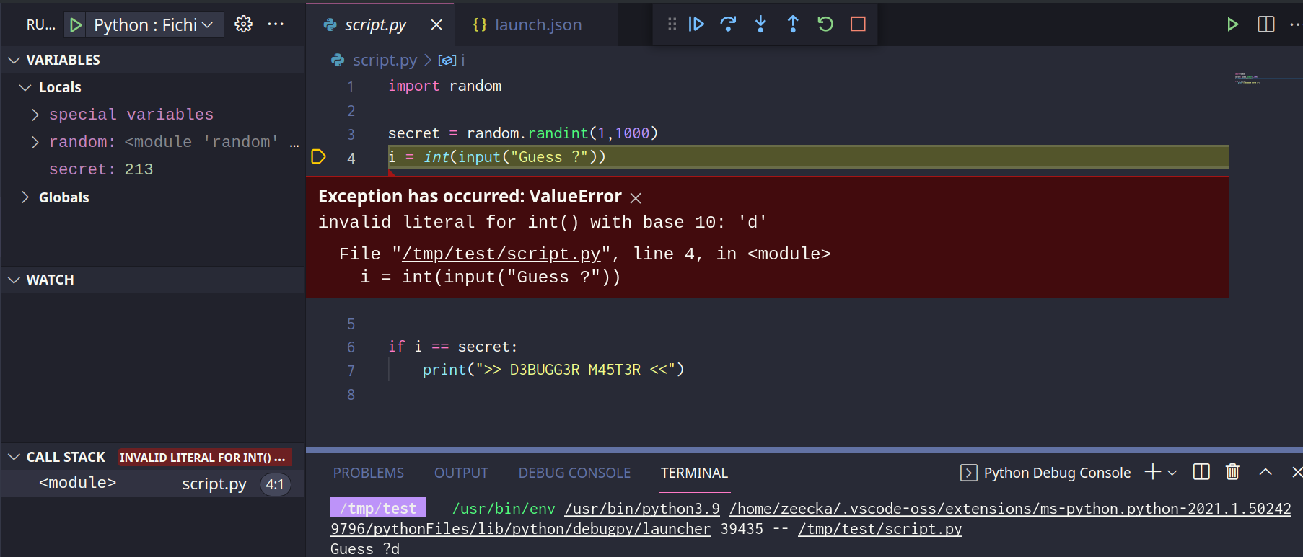
OSWE – Exemple concret 2
Notes:
Mise en place de debugger et remote debugger (démo avec un debugger simple).
Remote debugger: nécessite que le code embarque un serveur de remote debugging
Interet: dans une grande codebase, mettre un breakpoint dans une partie du code qui nous intéresse, faire une req, verifier si le code est bien execute, et avec quell context.
-----------------------
import random
secret = random.randint(1,1000)
i = int(input("Guess ?"))
if i == secret:
print(">> D3BUGG3R M45T3R <<")

Slide 74
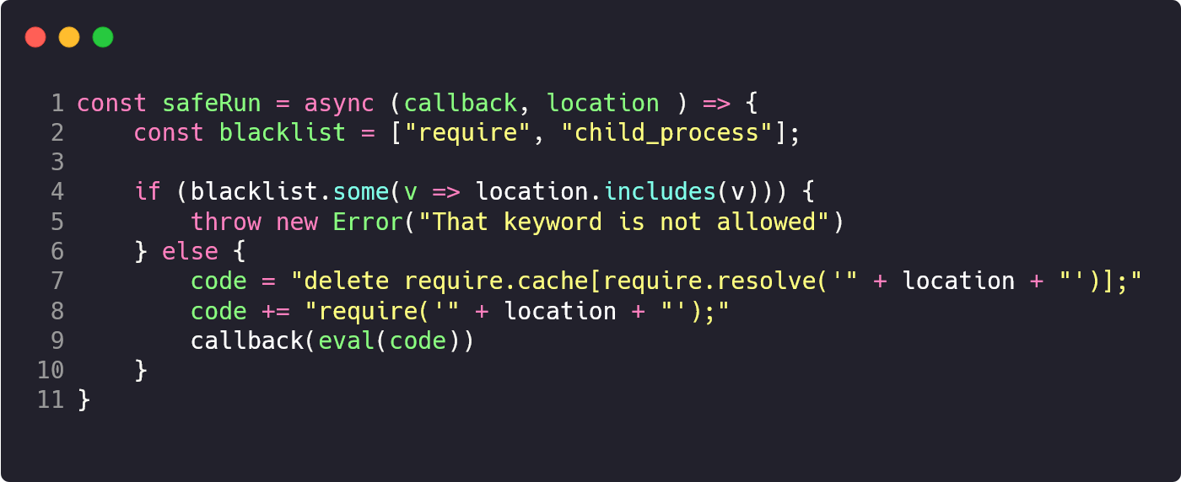
OSWE – Exemple concret 3
Activation d’un plugin d’une application, via websocket.
Notes:
Eval (dangereux).
Malheureusement pour nous le context nous supprime des constantes comme require et child_process.

Slide 75
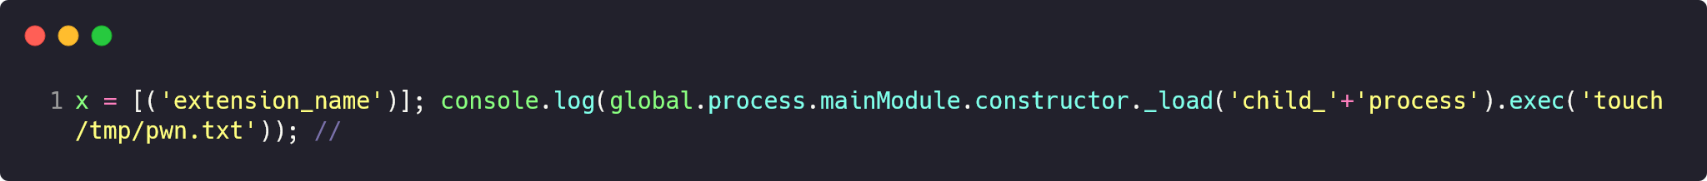
OSWE – Exemple concret 3
Activation d’un plugin d’une application, via websocket.
Notes:
Location réfléchi 2 fois 🡪
Utilisation de // pour supprimer la suite du code

Slide 76

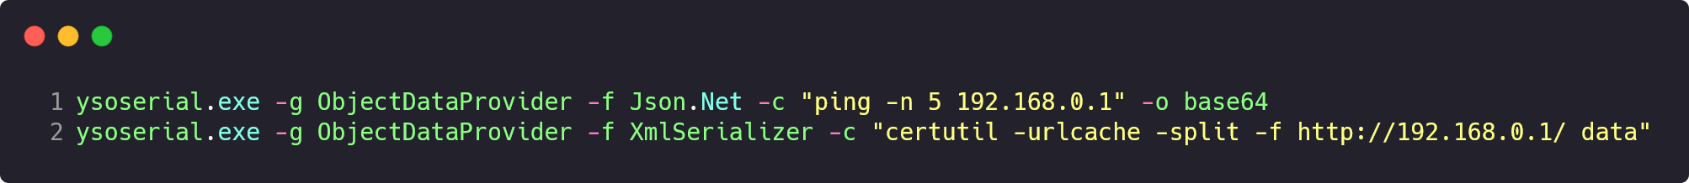
OSWE – Exemple concret 4

Slide 77
OSWE – Examen (Règles)
Durée d’exam: 48h d’examen + 24h de rédaction de rapport (possibilité de faire des pauses)
Réserver sa date d’examen longtemps à l’avance (au moins un mois) pour avoir un créneau intéressant
Possibilité de reprogrammer sa date d’examen plusieurs fois
Examen « proctoré » : nécessité de partager sa webcam et tous ses écrans tout le long de l’examen
Notes:
Pareil que l’OSCP mais 2 x plus long que l’OSCP

Slide 78
OSWE – Examen (Règles)
2 Machines : (35 pts par bypass d’authentification, 15 pts par RCE ?)
Score minimal de 85 pts
1 bypass et 1 RCE post-authent (admin) par box
Scanner de vulnérabilités et outils d’exploitation automatique interdis (SQLmap, OpenVas, Nessus, BurpPro…)
Accès RDP à des copies des 2 machines (les flags sont absent sur ces copies)
Interdit de transférer le code sur sa machine (RDP seulement)
Notes:
Tous n’est pas officiel,
2 VM en boite blanche
Au minimum: 2 admin takeover + 1 RCE

Slide 79
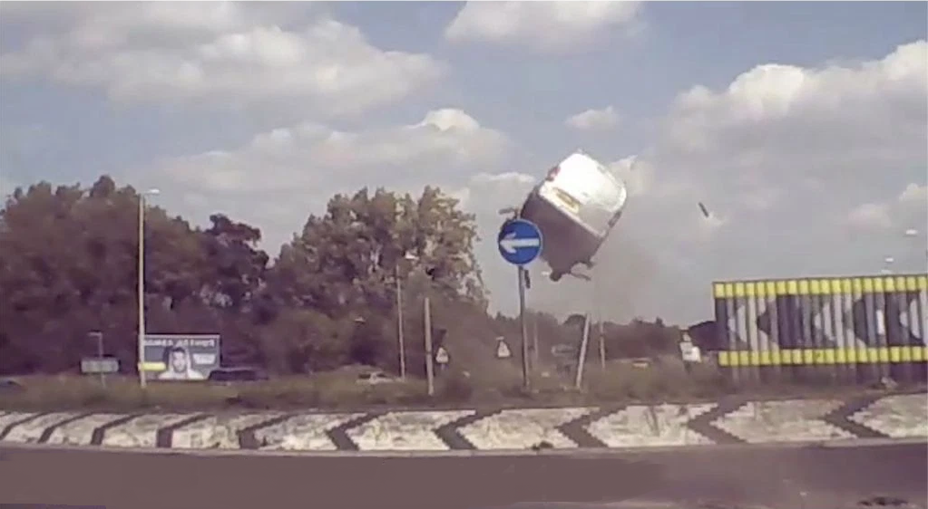
Quand se lancer ?
Notes:
Difficulté à estimer son niveau
OSWE plus dure
On se sous estime
Peu de retours (j’avais connaissance de 2 personnes dans mon entourage qui l’avaient passé uniquement)
1 seule façon de savoir: se lancer

Slide 80
OSWE – Examen
Qu’est-ce qui pourrait mener à un Account Takeover sans RCE ?
Les mécanismes de session (cookies de sessions custom)
Les mécanismes de mot de passe oubliés (token de reset de mdp)
Des mécanismes d’administrations sans contrôle d’accès (création de compte administrateur, modification de mdp …)
Les XSS/CSRF (nécessite un client derrière)
Les SQLi pour une App/ un SGBD qui gère pas les stacked queries (necessite des tests)
La désérialisation (dans le cas d’application ou les seuls gadget existant permettent le takeover mais pas la RCE)
Autres
Notes:
Méthodologie orientée pour l’exam: recherche d’un Account Takeover sans RCE
On oriente également les recherches par rapport au cours (par exemple, l’absence de contrôle d’accès est peu abordé dans le cours)

Slide 81
OSWE – Examen
Quelles sont les fonctionnalités administrateur qui permettraient une RCE ?
L'évaluation de code / de commandes
L’upload de fichiers
La désérialisation
Les SQLi
Autres
Notes:
Méthodologie orientée pour l’exam:
La RCE est forcément authentifiée en Admin. On va donc restreindre la recherches aux routes accessibles en administrateur uniquement.
Méthodologie :
Faire des hypothèse et valider ou invalider rapidement ses hypothèse (pour éviter les rabbit holes). Essayer d’emprunter les routes les plus courtes pour une fonctionnalité.
Par exemple : Avant de chercher des SQLi, on va regarder si le SGBD permet la RCE ou une Lecture/Ecriture de fichier ? Ca peut se faire rapidement depuis le client SQL en boite blanche.
2eme exemple : Dans le cas d’un form upload avec plusieurs mécanismes de blacklist : la conf nginx/apache permet elle l’exécution de script dans le dossier d’upload ?
3e exemple : Dans le cas d’une exploitation obvious mais difficile comme une désérialisation: la route est elle bien accessible ? (vérifier avec le remote debugger)
Beaucoup de pauses (~5min) pour prendre de la hauteur

Slide 82
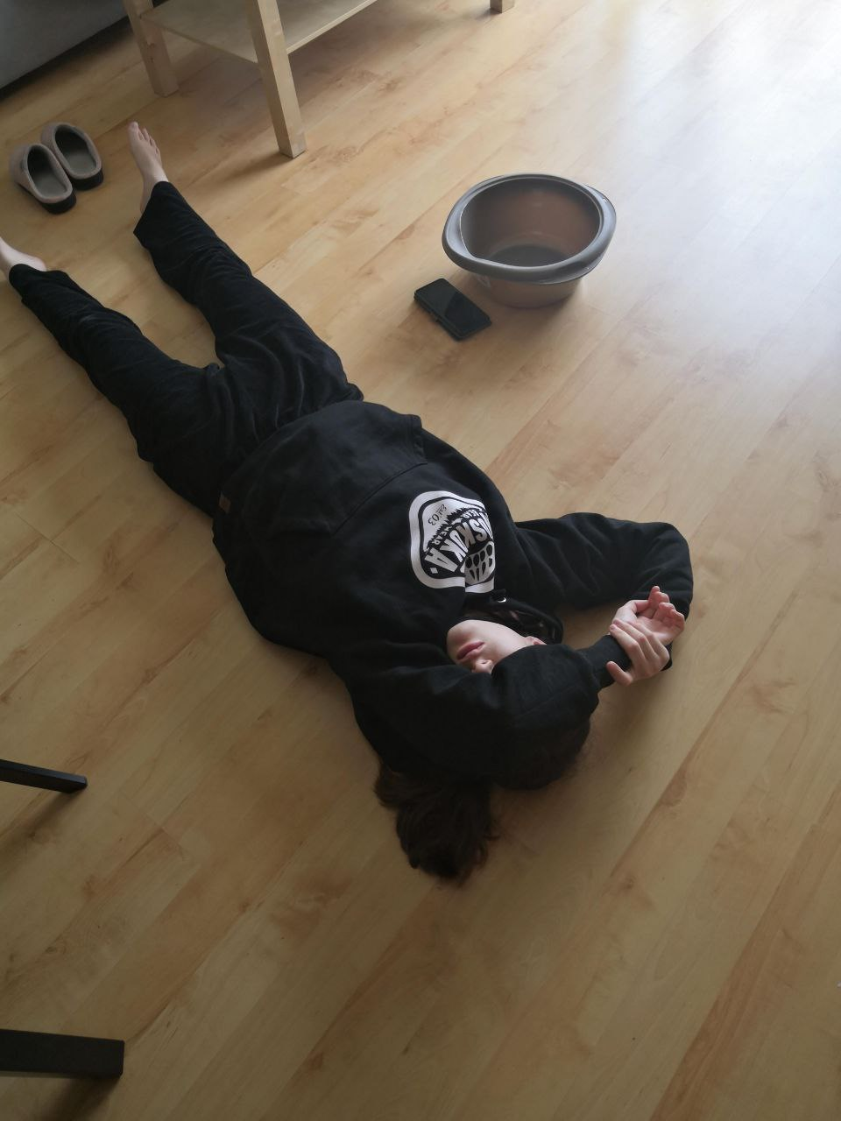
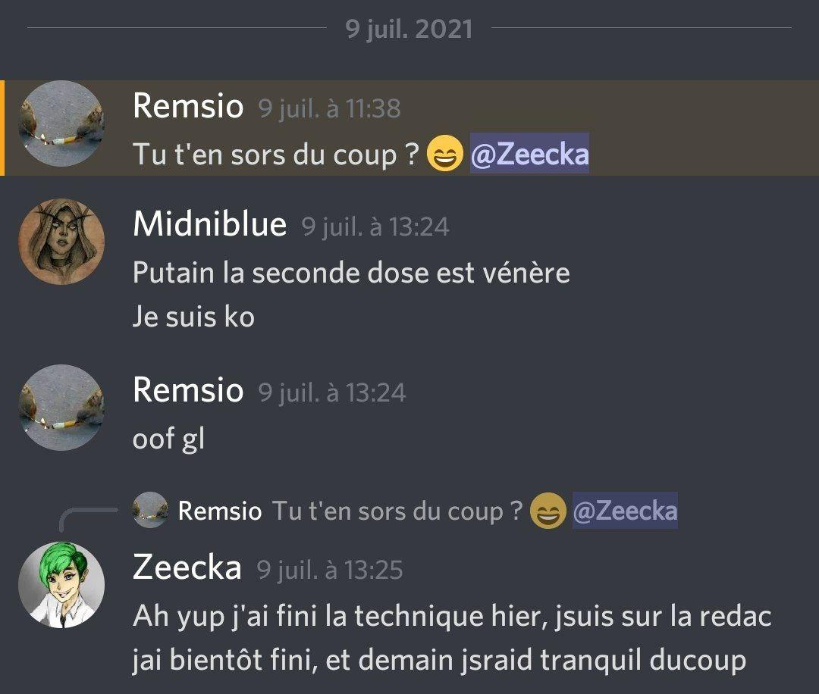
Début de l’examen...

Slide 83
OSWE – Examen
08/07/2021 à 07h00 (2 mois après le début du cours/lab)
7h45 : Découverte du Bypass 1
8h30 [35 pts] : Script d’exploit du Bypass 1
8h40 : Découverte de la RCE 1
9h00 [50 pts] : Script RCE sur la Box n°1
12h00 : Découverte du Bypass 2
15h00 [85 pts] : Script d’exploit du Bypass 1
17h40 : Découverte de la RCE 2
18h30 [100 pts] : Script de la RCE 2
Notes:
45 min pour trouver le 1er takeover
45 min de dev d’exploit
10 min pour trouver la 1ère RCE
20 min de dev d’exploit
3h pour trouver le 2ème takeover
3h de dev d’exploit
2h40 pour trouver la 2ème RCE
50 min de dev d’exploit
Total:
55min de recherche sur la 1ère box, 5h40 de recherche sur la 2ème , soit 6h35 de recherche
1h05 de dev d’exploit sur la 1ère box, 3h50 de dev d’exploit sur la 2ème , soit 4h55 de dev d’exploit
Total box 1: 2h
Total box 2: 8h30
Total: 11h30
2è jour : repassage sur les box pour screenshot des preuves, amélioration de la lisibilité des scripts, rédaction du rapport.

Slide 84
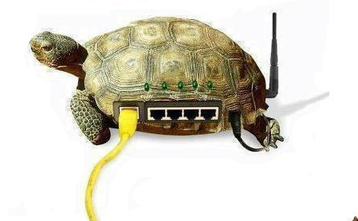
Titre de l’oeuvre :
“Connexion RDP aux machines d’examen OSWE”

Slide 85
OSWE – Examen
24h de rédaction maximum
Rédaction du rapport en Anglais
Avoir un modèle de rapport préremplis pour gagner du tems
Modèle fourni par Offensive Security
Alternative de modèles sur github (repo de Noraj)
Fournir chaque screenshot et extrait de codes
Impossible de revenir sur une box pendant la rédaction (à moins de finir en avance)
Notes:
https://github.com/noraj/OSCP-Exam-Report-Template-Markdown

Slide 86
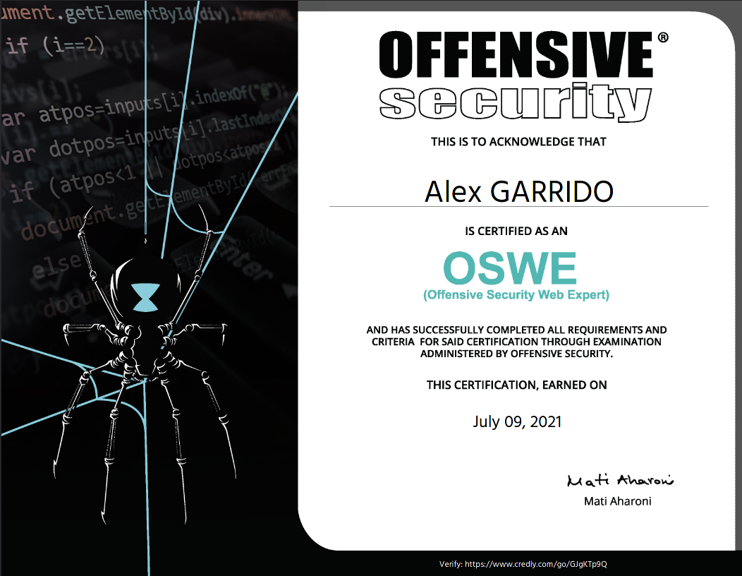
OSWE – Résultat
Notes:
Rappel : Début du cours/lab le 30/05/2021
Submit le vendredi soir, réponse le dimanche

Slide 87

Notes:
Satisfait de l’exam ? Yes ☺

Slide 88
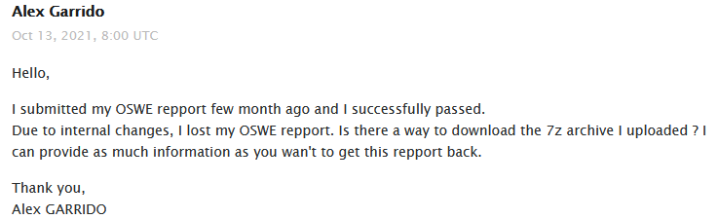
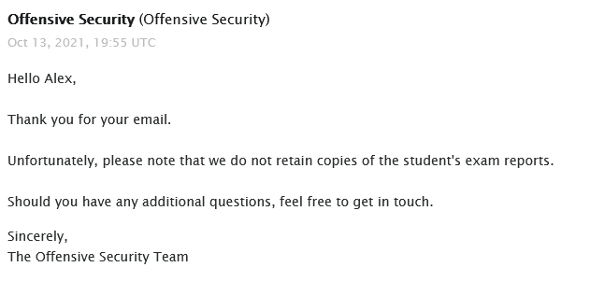


Slide 89
Et après ?
Petite pause ☺
PASSI (Prestataires d’Audit de la Sécurité des Systèmes d’Information)
OSEP ? eCPPTv2 ?
Notes:
Rappel : Début du cours/lab le 30/05/2021
Submit le vendredi soir, réponse le dimanche

Slide 90
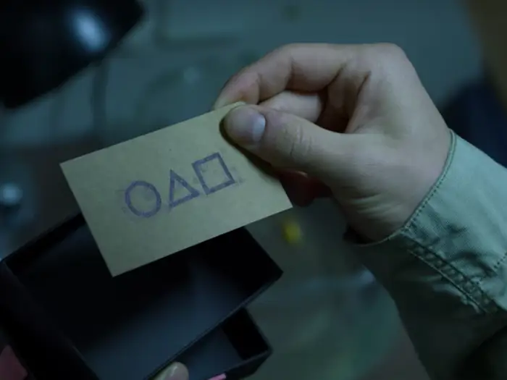
OSEP ?
Notes:
Comme dans squid game, c’était fatiguant mais j’ai bien envie d’y retourner, je verrai ca d’ici les moi qui suivent.

Slide 91

Questions ?
Twitter : @zeecka_
Notes:
Remercier Emeline et SEC-IT

Slide 92
Ressources
SecCertRoadMap : https://github.com/sinecurelife/SecCertRoadmapHTML
HackTheBox: https://www.hackthebox.eu/
HTB VM list : https://docs.google.com/spreadsheets/d/1dwSMIAPIam0PuRBkCiDI88pU3yzrqqHkDtBngUHNCw8/edit#gid=1839402159
Hacktricks : https://book.hacktricks.xyz/
Linpeas / Winpeas : https://github.com/carlospolop/PEASS-ng
AutoRecon : https://github.com/Tib3rius/AutoRecon
Tib3rius Privilege Escalation Course : https://www.udemy.com/user/tib3rius/
Modèles de rapport Offsec : https://github.com/noraj/OSCP-Exam-Report-Template-Markdown

Slide 93
Ressources
Bypass NodeJS : https://pwnisher.gitlab.io/nodejs/sandbox/2019/02/21/sandboxing-nodejs-is-hard.html
YSoSerial.NET : https://github.com/pwntester/ysoserial.net
VsCode : https://code.visualstudio.com/

